Slide 1
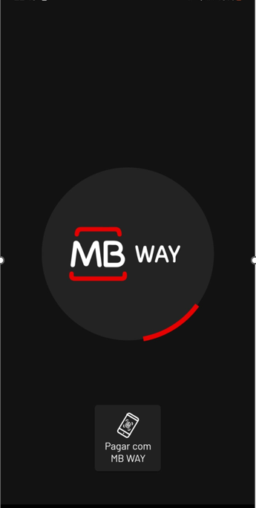
Bom Design – MB WAY
Enquanto a app do MB WAY carrega, podemos escolher ir diretamente para o leitor de códigos QR. Este é um bom design, pois esta é a funcionalidade mais utilizada do MB WAY, permitindo que o utilizador vá rapidamente para essa opção, sem precisar esperar até que o ecrã com todas as funcionalidades carregue completamente.

Slide 2
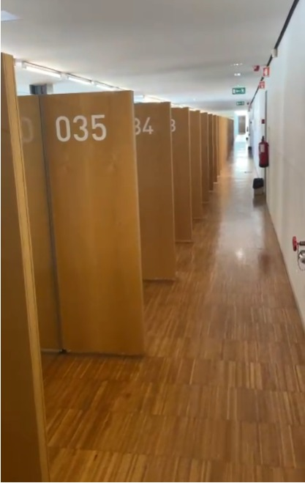
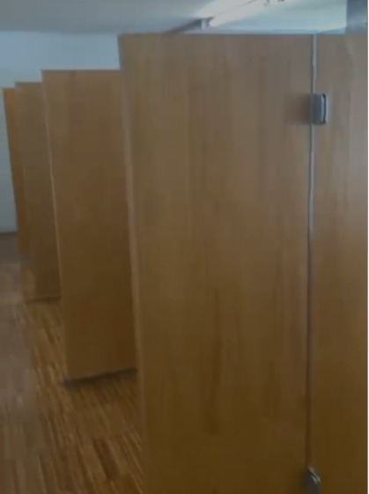
Mau Design – Gabinetes individuais da biblioteca
Os gabinetes individuais da biblioteca só tem os números num dos lados. Para um novo aluno da faculdade com um número alto existe a possibilidade de o mesmo não o encontrar ou demorar mais tempo à procura da sua cabine individual isto é um mau design.

